Slide 1
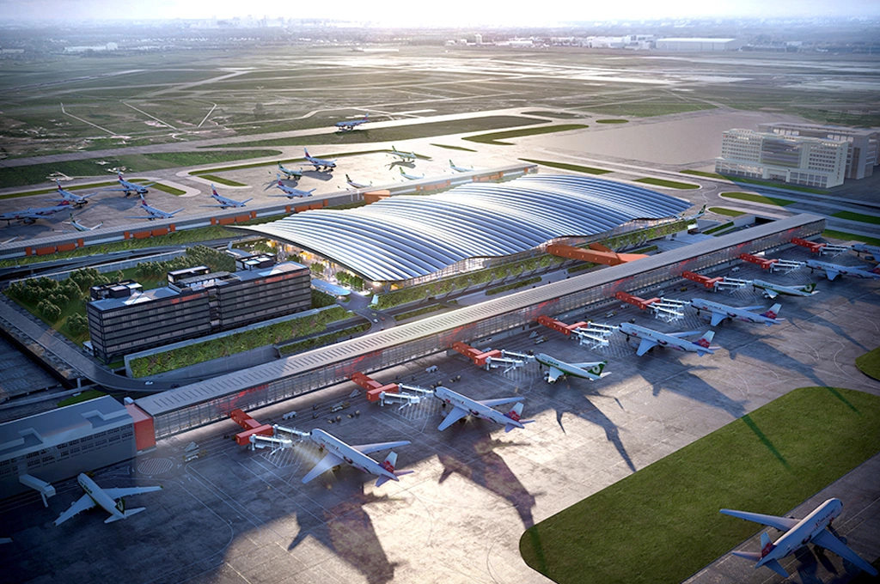
桃園國際機場
營運分析及未來方針建議
第二小隊

Slide 2
事件背景

Slide 3
1.SWOT分析
2.桃園機場進出轉口貨運量變化
3.桃園機場營收分析年統計資料
4.桃園機場出入境人數資料
5.桃園機場2023航班次數淡旺季分析
6.各項服務與營收之關係
7.桃園機場營運分析及未來方針建議
8.資料來源
目錄
CONTENTS

Slide 4
 | Strength 優勢 | Weakness 劣勢
內部 因素 | 地理優勢台灣北部都市中心 疫情緩解 報復性旅遊 台灣絕佳地理位置東亞樞紐機場 | 東南亞航空競爭 香港新加坡韓國已為主要亞洲轉運站 國際評比落後
 | Opportunity 機會 | Threat 威脅
外部 因素 | 建設第三跑道增加人流量 與外國簽訂合約增加貨運量 機場捷運開通便利性提高 東南亞航空需求日益成長 | 國內旅遊興起 兩岸關係緊張

Slide 5
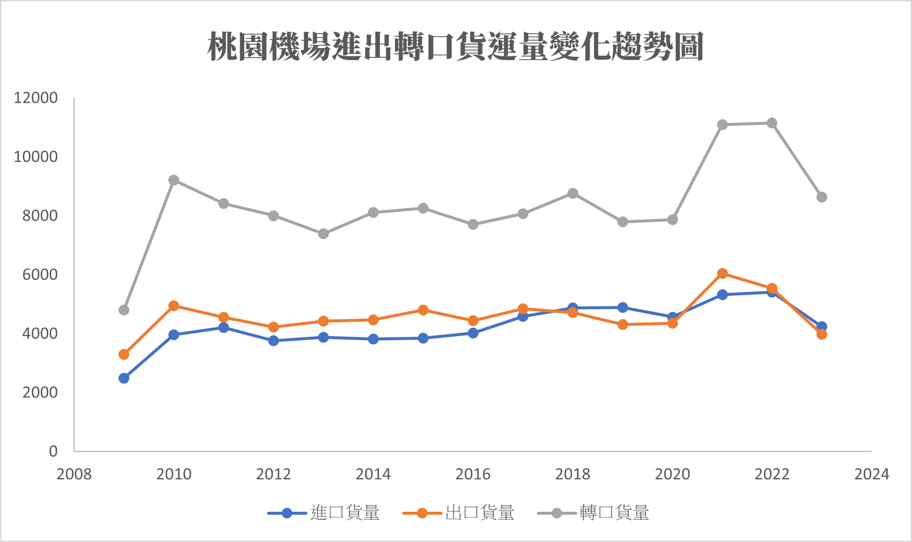
萬(件)
(年)

Slide 6
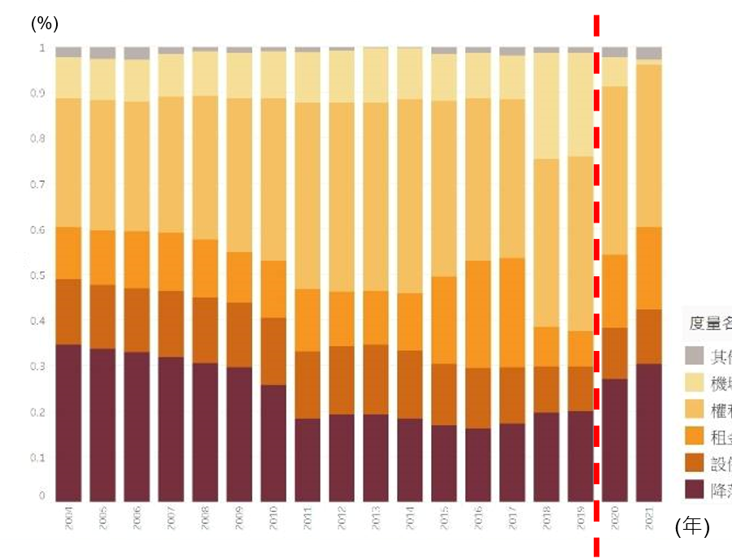
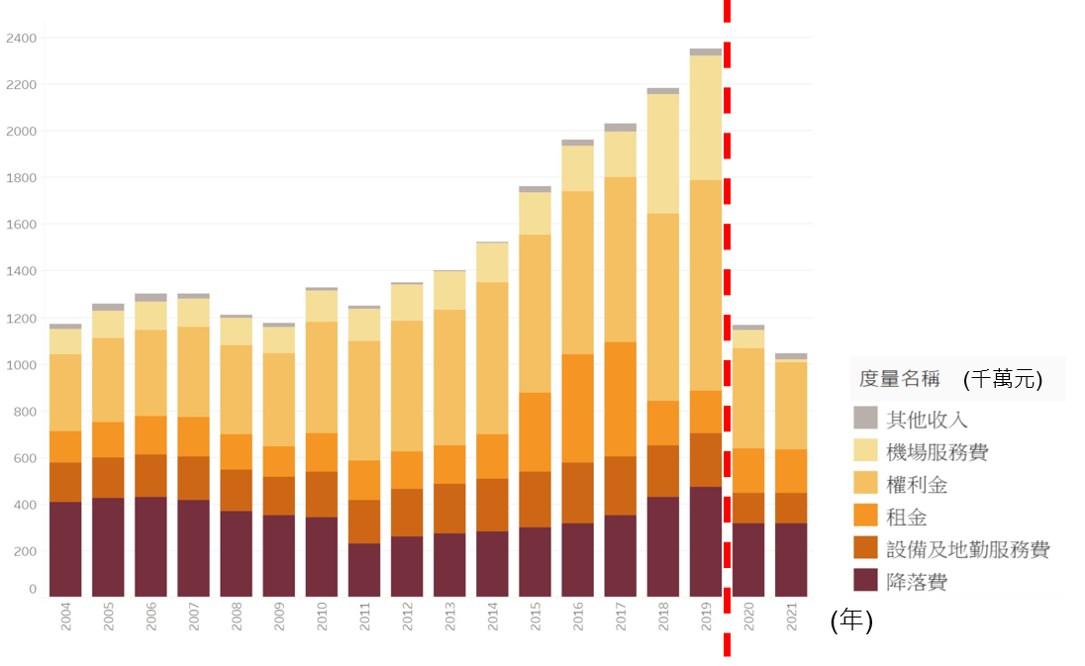

桃園機場營收分析年統計資料百分比堆疊長條圖
(千萬元)

Slide 7
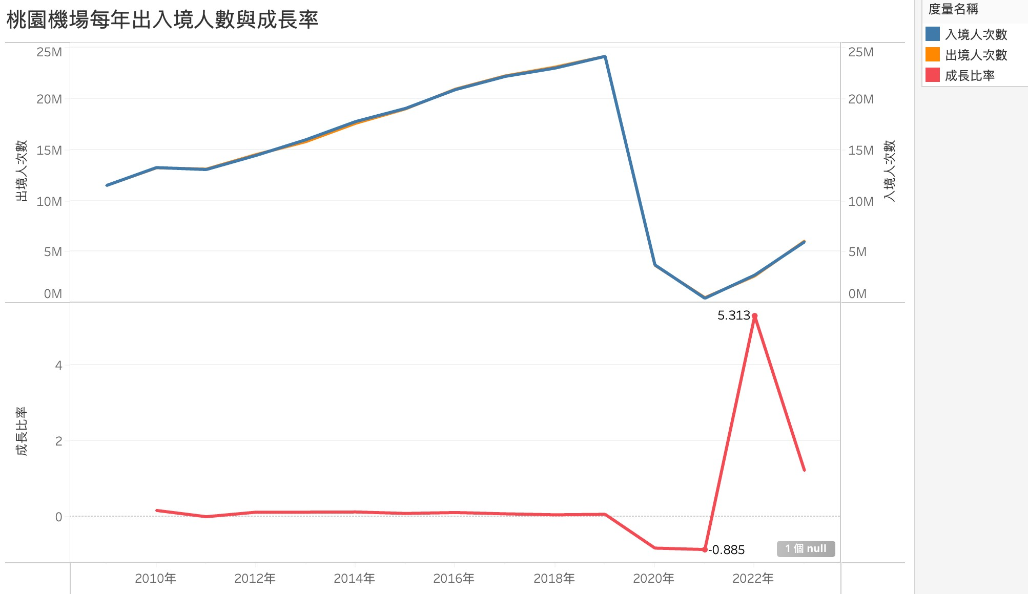
成長比率最高為2022年(5.313)

Slide 8
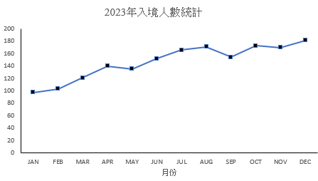
(萬／人)

Slide 9
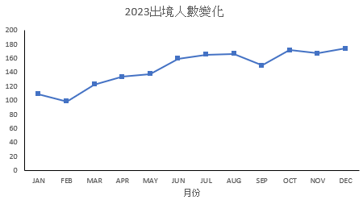
(萬／人)

Slide 10
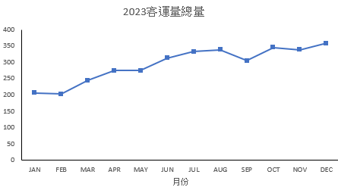
(萬／人)

Slide 11
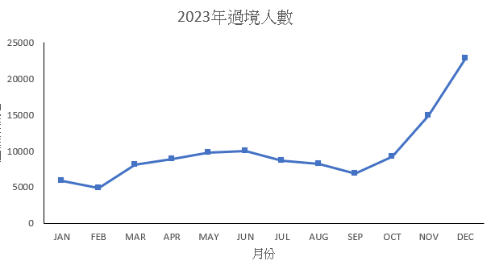
(萬／人)

Slide 12
桃園機場2023航班次數夏季淡旺季分析
 | 5月 | 7月
客貨機起飛總次數 | 40079 | 50195
註:以上是透過夏季航班資料進行分析

Slide 13
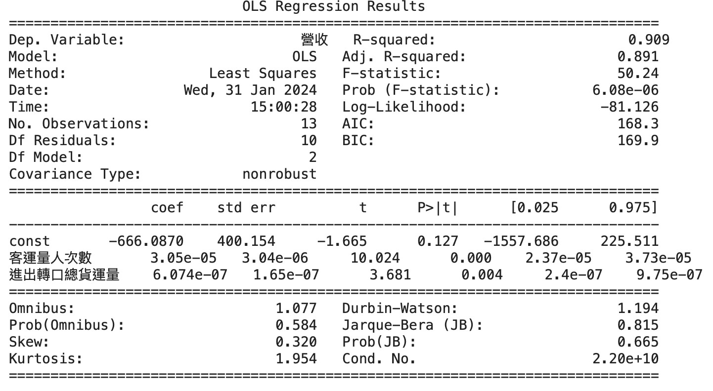







Slide 14
由上述p值<0.05可知人流量、貨運量與營收項目成正相關
一、人流量
1.建設第三跑道
正面：增加營收、增加工作機會
負面：過量遊客造成環境髒亂、淡季供給 >需求、跑道維護成本高
2.開通機場捷運
正面：增加營收、增加工作機會、便利性提高
負面：動線混亂、非尖峰時段供給 >需求、捷運維護成本高

Slide 15
由上述p值與 觀察到人流量、貨運量與營收項目成正相關
二、貨運量
1.與外國簽訂合約
正面：增加營收、增加台灣國際地位
負面：擠壓本土公司、台灣易受國際市場波動、易受兩岸關係干擾
2.增加關稅福利
正面：吸引外國貿易，增加貨運量
負面：稅務收入減少、威脅台灣公司產品

Slide 16
三、除了資料集的內容外，可能還需要的資料：​
1.貨運淨利率​：比較政策實行前後差異
2.第三跑道營運成本​：計算開通後是否能收益
3.捷運動線規劃​：分析開通捷運後是否造成動線混亂
4.桃園機場支出細項​：還有何因素影響機場營收

Slide 17
資料來源：
客運量-桃園國際機場股份有限公司
https://www.taoyuanairport.com.tw/passengervolume
封面圖
https://www.google.com.tw/url?sa=i&url=https%3A%2F%2Fwww.fountmedia.io%2Farticle%2F123413&psig=AOvVaw1lvwP8hg9qs9ORX-g4M77V&ust=1706783089742000&source=images&cd=vfe&opi=89978449&ved=0CBIQjRxqFwoTCLC7kNO0h4QDFQAAAAAdAAAAABAv

Slide 18
感謝聆聽

